Slide 1
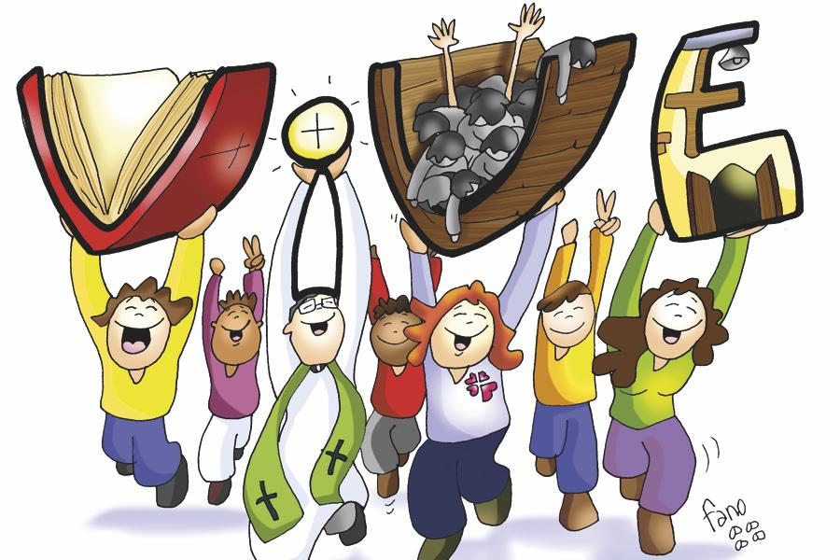

Claves Didácticas para el Encuentro
Transformando la fe en experiencia viva

Slide 2

El lenquaje de alegría que da sentido a la vida

Slide 3
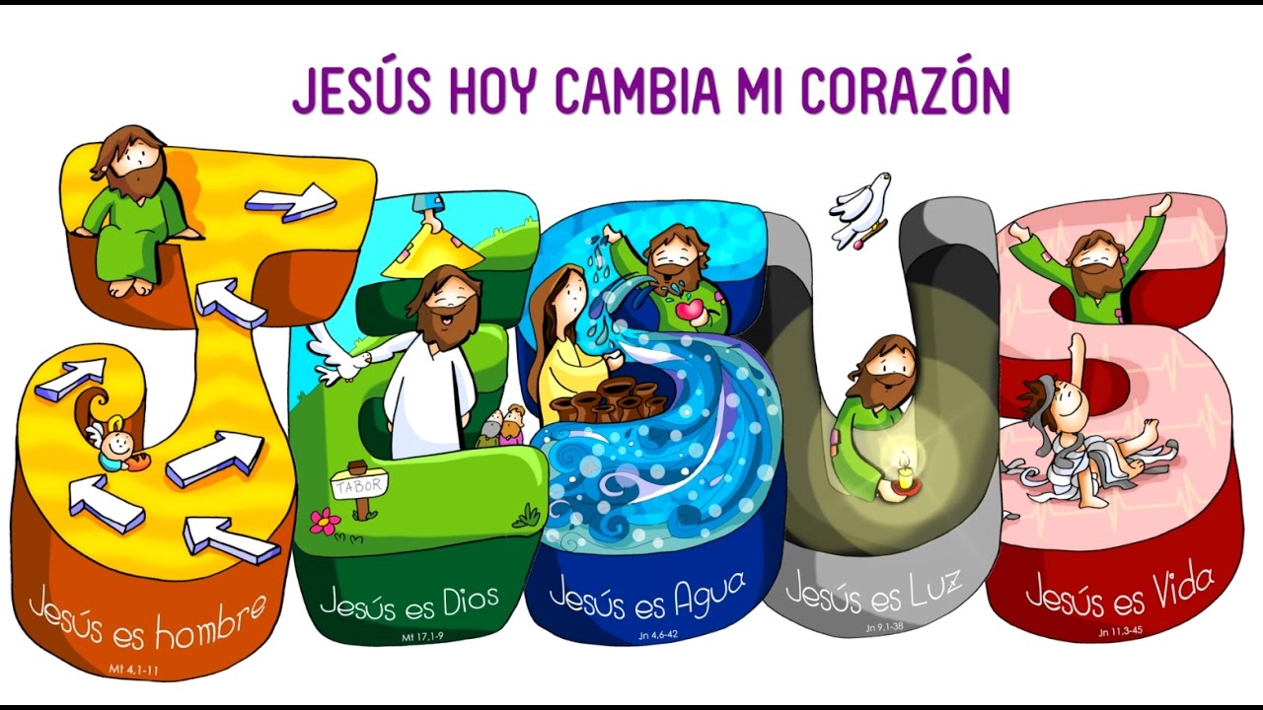
Lenguaje de Esperanza
Nueva Vida
Amor Puro
Semillas
Traducimos el misterio en una celebración tangible de alegría y color.
El sacrificio de Jesús como la magor muestra de amistad y entrega.
Conceptos que crecen según la capacidad de asombro de cada niño.

Slide 4
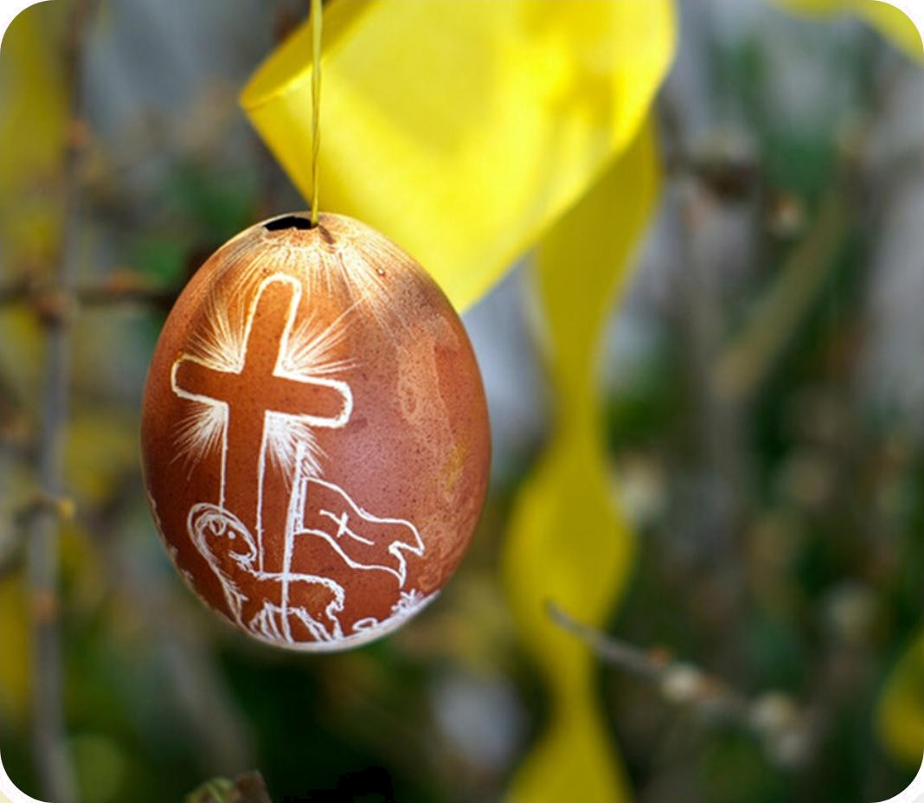
Estrategias Dinámicas
Inducción a lo Concreto: Usamos el huevo o la semilla para descubrir la vida oculta.
Vivir la Historia: Dramatizaciones donde ellos son los apóstoles y amigos de Jesús.
Jardines de la Fe: Talleres de cocina y arte que conectan con lo espiritual.

Slide 5


Secuencia del Encuentro
Apertura
Dinámica
Cierre
Oración cantada. Romper el hielo | Búsqueda del Tesoro (Símbolos de | Silencio agradecido y canto de
con alegría y acogida. | Pasión y Luz). | envío.

Slide 6
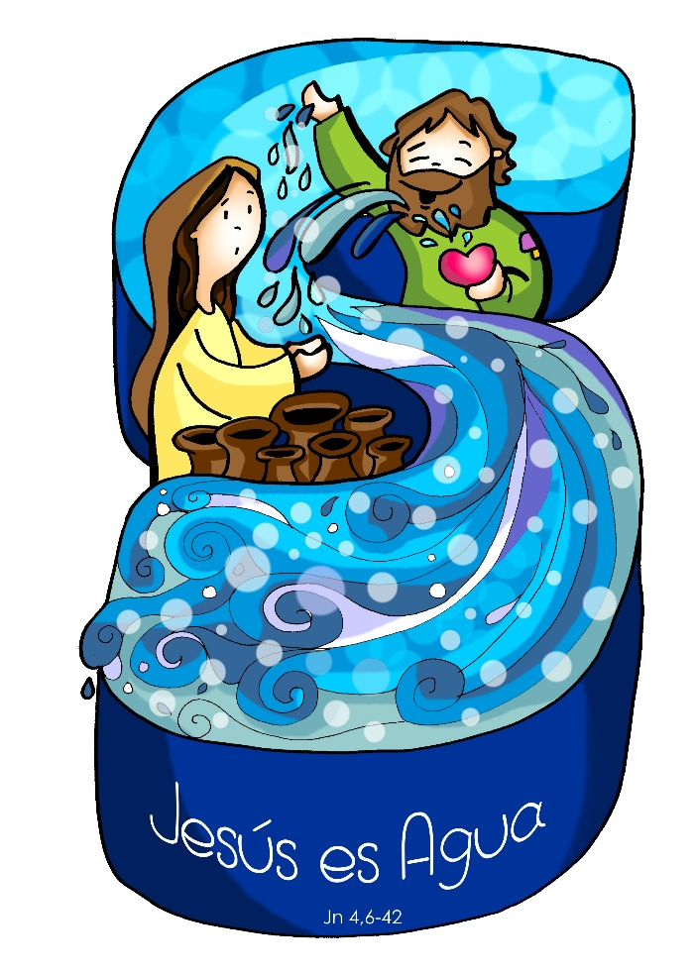
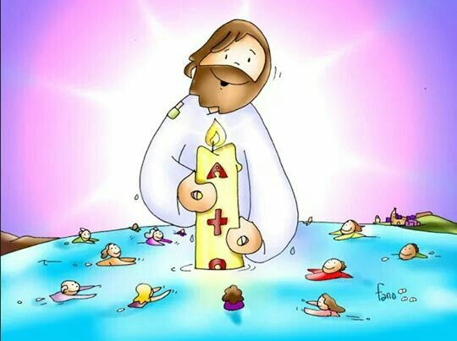
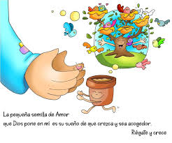
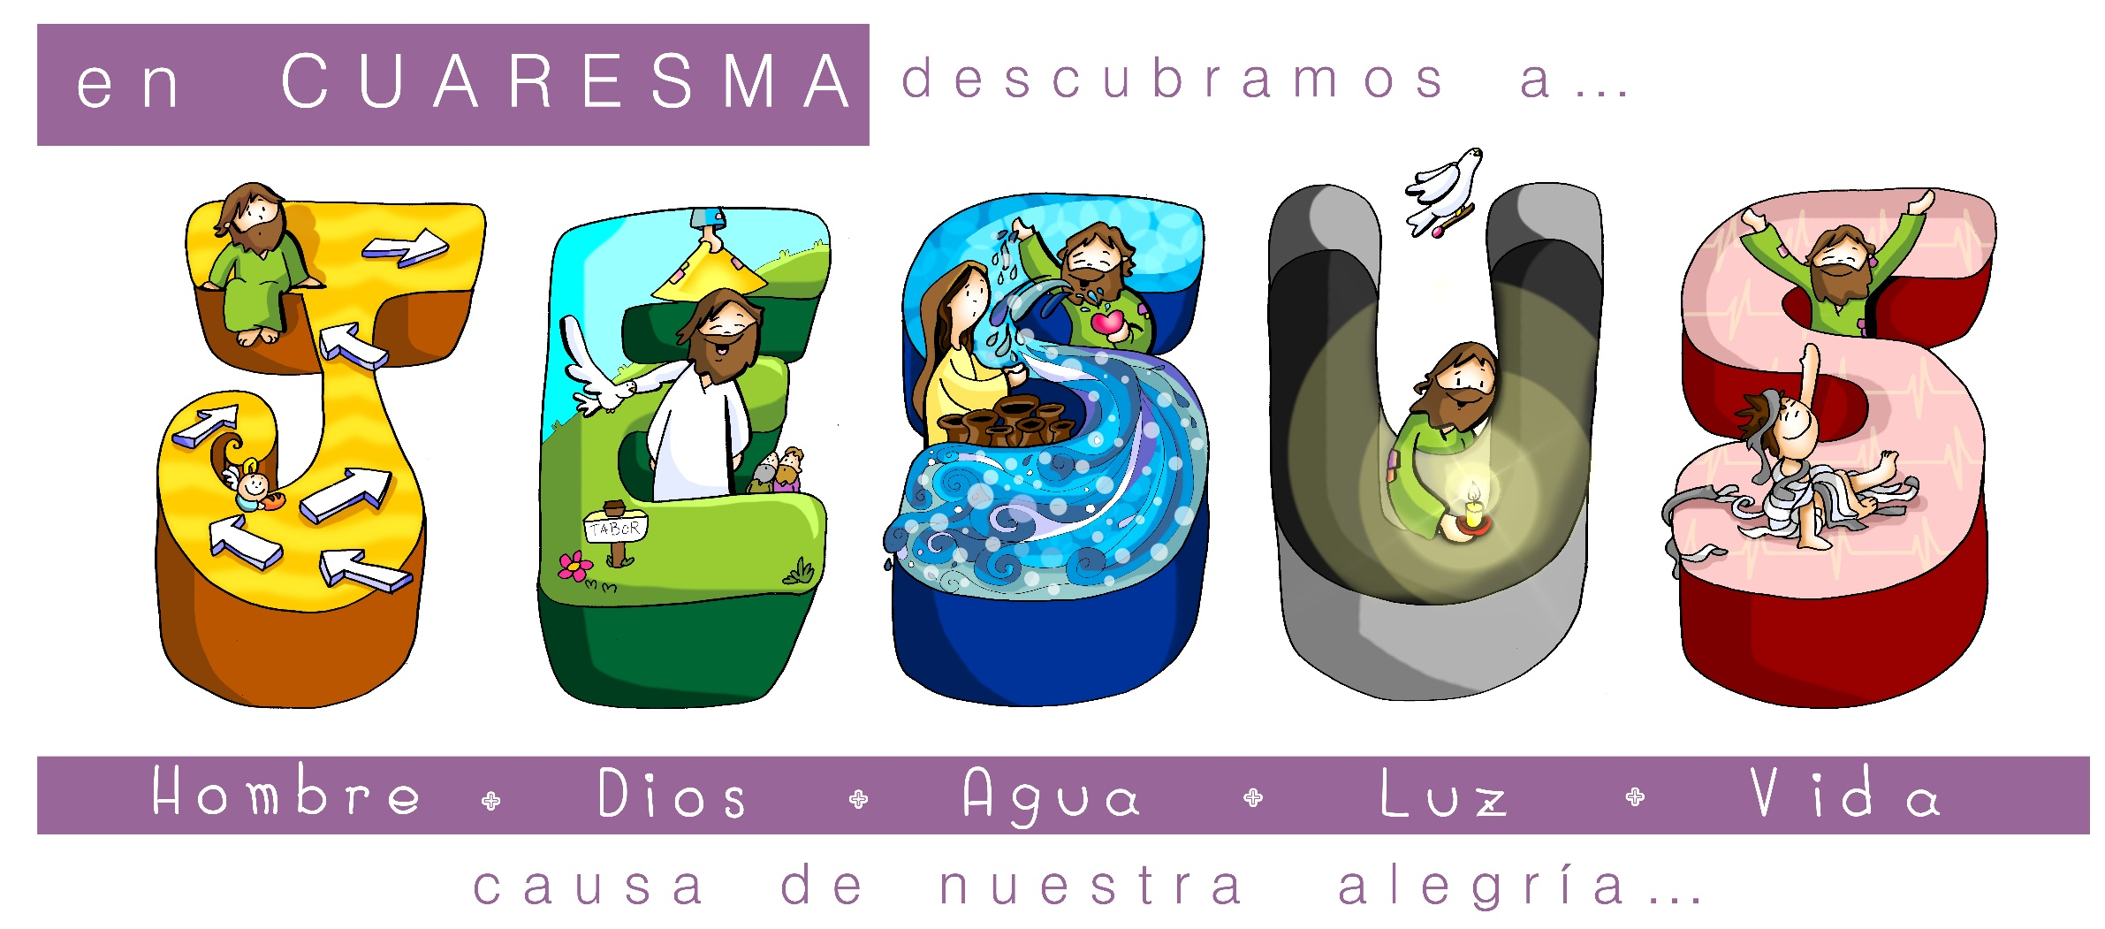
Recursos Simbólicos
Agua y Luz
El Cirio
Naturaleza
Signos del Bautismo g la Resurrección.
Luz que guía en medio de la oscuridad.
Flores g semillas como testigos de la vida.

Slide 7
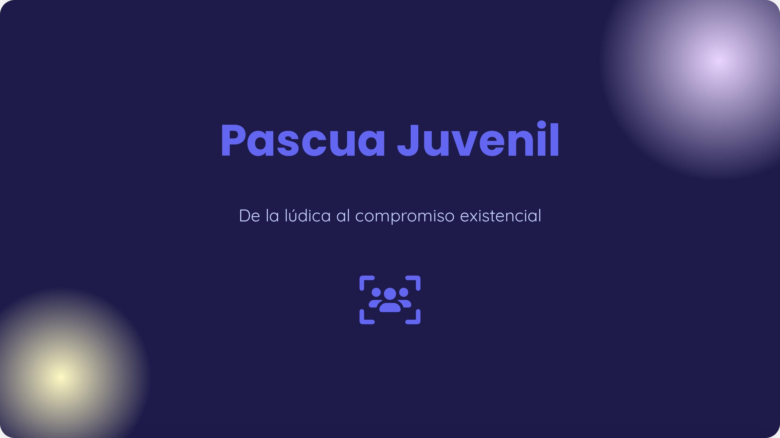

Slide 8

Cristo Vivo Hoy
Identidad y Realidad
Jesús Compañero: No es un busto de mórmol: camina en sus dudas g retos.
Vía Crucis Moderno: Identificar el dolor en la soledad, salud mental g medio ambiente.

Slide 9
Estrategias de Impacto
Diálogo Real
Cine-Foro
Seguimiento
Grupos pequeños
(comunidades) para hablar
sin juicios.
Reflexión desde la cultura pop g tendencias transmedia.
Simbología disruptiva: Jesús en la mochila g el calzado diario.

Slide 10


Secuencia del Triduo
Servicio: Lavatorio de pies. ¿A quién sirvo hog?
Silencio: Viacrucis vivencial.
Contemplar la realidad.
Envío: Fiesta de la Luz. Compromiso g alegría.

Slide 11
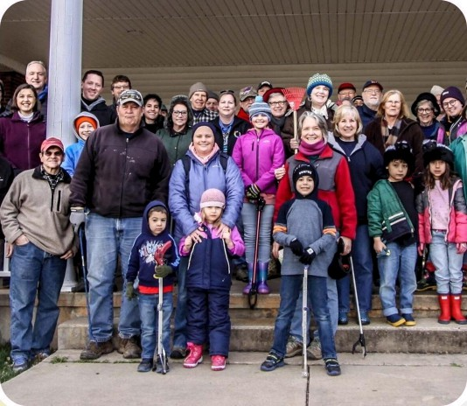
Liderazgo y Envio
Horizontalidad: El guía es un compañero oue facilita la experiencia.
Desierto Personal: Ntomentos de silencio absoluto para procesar la fe.
Gesto de Salida: Compromiso concreto con un proyecto solidario post-Pascua.

Slide 12
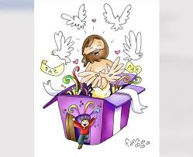
¿Cómo vamos a vivirlo?

Slide 13
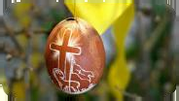

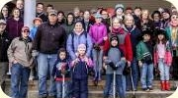
Imoge Sources
_ -
http://www.catholiccompang.com/cdn/shop/files/media
Source: www.cothoIiccompong.com
a32acó31-4óc0-4155-8ó47-03f365ed8de7.j pg*v=17ó46903156width=2048
•T•
https://catechistsjourneg.IogoIapress.com/wp-content/upIoads/2016/03/christian-easter-egg-16770.j pg
Source: catechistsjourneg.Iogolapress.com
https://elements-resized.envatousercontent.com/elements-video-cover-images/9cbd446a-5cb1-411e-98be-649b439822ef/video f fit=cover6q=856.format=auto6.s=eel2f7eac8e5lab2255alcde87a93abb9e3f995b97066d98f20a83b533a3eal4
Source: elements.envato.com
preview/video
preview
0000.j pg*w=500&c
https://IakejunaIuska.com/wp-content/upIoads/2022/01/2020-Lake-CIeanup-Dog-8439-scaIed.j pg
Source: Iakejunaluska.com

